Slide 1

ALGORITMOS DE ORDENAÇÃO
Merge Sort
***
CEFET/MG - Campus V
Algoritmos e Estrutura de Dados I

Slide 2




Sumário
1
6
AMBIENTE DE EXECUÇÃO E DADOS DE ENTRADA
CONTEXTO HISTÓRICO
ORDENAÇÃO ADOTADA
2
7
MODELOS DE APLICAÇÃO
FUNÇÃO MERGE()
3
8
GENERALIZAÇÃO
PSEUDOCÓDIGO
4
9
RESULTADOS E DISCUSSÕES
ANÁLISE DE COMPLEXIDADE
5
10
CONCLUSÃO E DÚVIDAS
***

Slide 3



Contexto Histórico
1940
1945
1950
1960
John Von Neumann propõe o algoritmo Merge Sort
EDVAC (Electronic Discrete Variable Automatic Computer)
O Merge Sort começa a ganhar popularidade
O paradigma "divisão e conquista" é formalizado
1970
1980-1990
ATUAL
Pesquisadores exploram a otimização do Merge Sort.
Avanço dos computadores e a necessidade crescente de ordenação eficiente
O Merge Sort continua sendo um algoritmo amplamente estudado e aplicado na ciência da computação.

Slide 4
Combinação Inicial
Divisão
Ordenação dos subconjuntos
ORDENAÇÃO ADOTADA
Mesclagem (Marge)
Divisão e conquista
Combinação Final
***

Slide 5
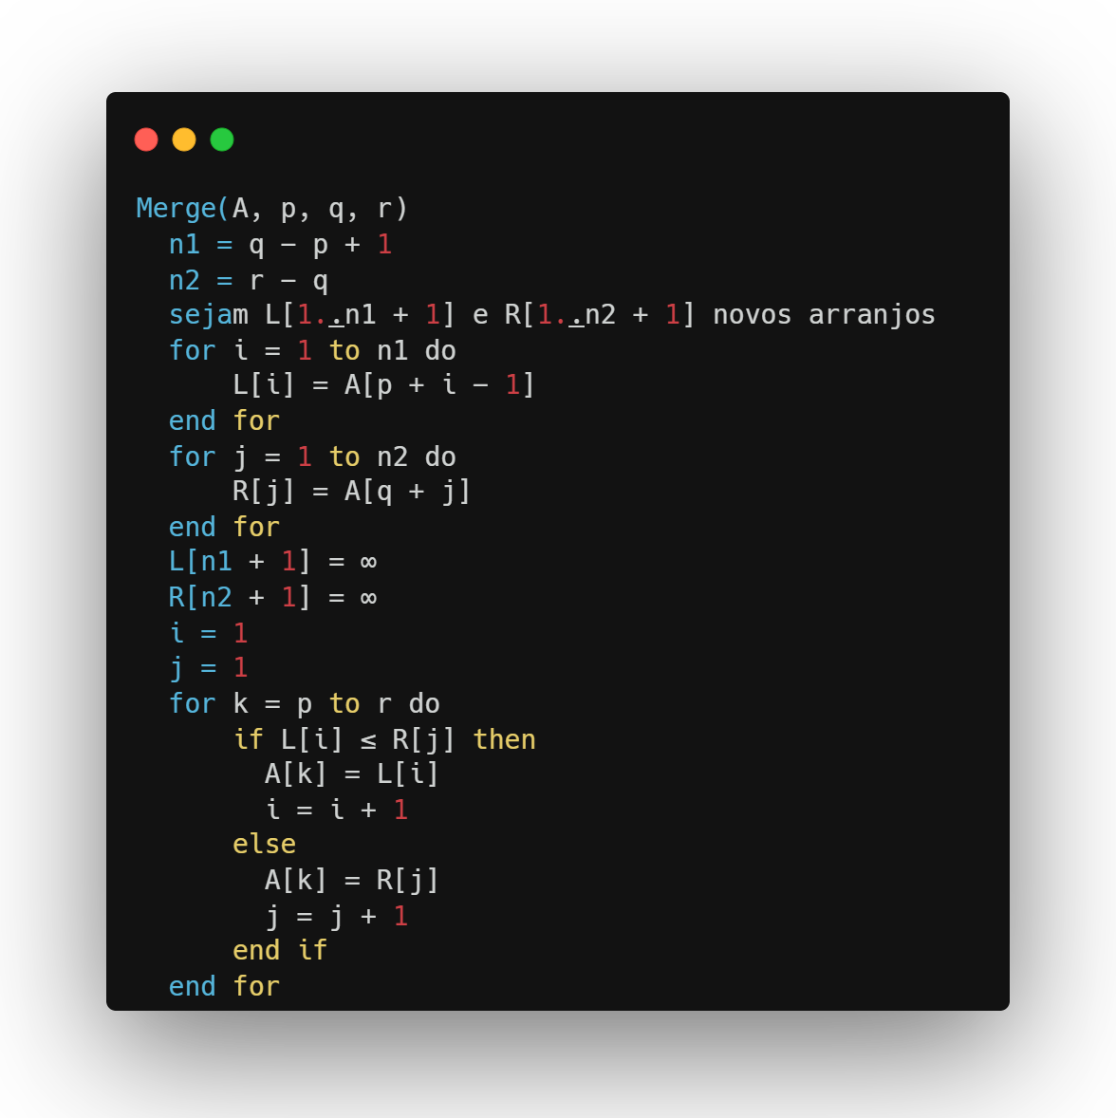
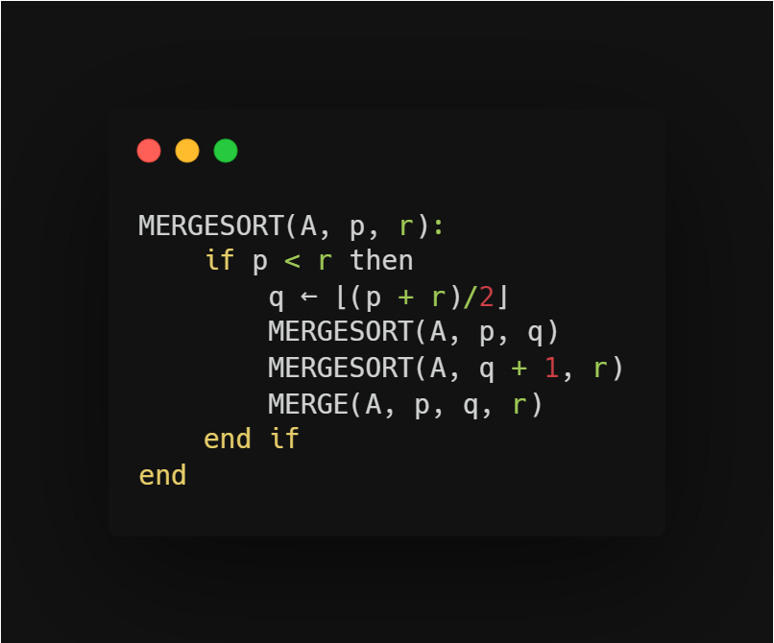
***
PSEUDOCÓDIGO

Slide 6
6
5
12
15
9
1
FUNÇÃO MERGE()

Slide 7
6
5
12
15
9
1
FUNÇÃO MERGE()

Slide 8
6
5
12
15
9
1
FUNÇÃO MERGE()
6
5
12
15
9
1

Slide 9
6
5
12
15
9
1
FUNÇÃO MERGE()
6
5
12
15
9
1
6
5
12
6

Slide 10
6
5
12
15
9
1
FUNÇÃO MERGE()
6
5
12
15
9
1
6
6
5
12
6

Slide 11
6
5
12
15
9
1
FUNÇÃO MERGE()
6
5
12
15
9
1
6
6
5
5
12
12

Slide 12
6
5
12
15
9
1
FUNÇÃO MERGE()
6
5
12
15
9
1
6
5
12

Slide 13
6
5
12
15
9
1
FUNÇÃO MERGE()
6
5
12
15
9
1
6
5
12
5
12

Slide 14
6
5
12
15
9
1
FUNÇÃO MERGE()
6
5
12
15
9
1
6
5
12
5
12

Slide 15
6
5
12
15
9
1
FUNÇÃO MERGE()
6
5
12
15
9
1
6
5
12
12
5
12
5

Slide 16
6
5
12
15
9
1
FUNÇÃO MERGE()
6
5
12
15
9
1
6
5
12
5
12
5

Slide 17
6
5
12
15
9
1
FUNÇÃO MERGE()
6
5
12
15
9
1
6
5
5
12
5
12

Slide 18
6
5
12
15
9
1
FUNÇÃO MERGE()
6
5
12
15
9
1
6
5
12
12
12

Slide 19
6
5
12
15
9
1
FUNÇÃO MERGE()
6
5
12
15
9
1
6
5
12
12
12
12

Slide 20
6
5
12
15
9
1
FUNÇÃO MERGE()
6
5
12
15
9
1
6
5
12
12
12

Slide 21
6
5
12
15
9
1
FUNÇÃO MERGE()
6
5
12
15
9
1
6
5
5
12
12

Slide 22
6
5
12
15
9
1
FUNÇÃO MERGE()
15
9
1
6
6
5
12

Slide 23
6
5
12
15
9
1
FUNÇÃO MERGE()
5
15
9
1
6
5
12

Slide 24
6
5
12
15
9
1
FUNÇÃO MERGE()
5
15
9
1
6
6
12

Slide 25
6
5
12
15
9
1
FUNÇÃO MERGE()
5
15
9
1
6
12
12

Slide 26
6
5
12
15
9
1
FUNÇÃO MERGE()
5
15
9
1
6
6
12

Slide 27
6
5
12
15
9
1
FUNÇÃO MERGE()
5
6
15
9
1
6
6
12

Slide 28
6
5
12
15
9
1
FUNÇÃO MERGE()
5
6
15
9
1
12

Slide 29
6
5
12
15
9
1
FUNÇÃO MERGE()
5
6
15
9
1
12
12

Slide 30
6
5
12
15
9
1
FUNÇÃO MERGE()
5
6
15
9
1
12
12

Slide 31
6
5
12
15
9
1
FUNÇÃO MERGE()
5
6
12
15
9
1

Slide 32
6
5
12
15
9
1
1
15
1
15
9
FUNÇÃO MERGE()
5
6
12
9

Slide 33
6
5
12
15
9
1
FUNÇÃO MERGE()
5
6
12
15
9
1
15
9
1
15

Slide 34
6
5
12
15
9
1
FUNÇÃO MERGE()
5
6
12
15
9
1
15
9
1
15
15
15

Slide 35
6
5
12
15
9
1
FUNÇÃO MERGE()
5
6
12
15
9
1
15
9
1
15
15
15

Slide 36
6
5
12
15
9
1
FUNÇÃO MERGE()
5
6
12
15
9
1
15
9
1
15

Slide 37
6
5
12
15
9
1
FUNÇÃO MERGE()
5
6
12
15
9
1
9
9
1
15
1
15

Slide 38
6
5
12
15
9
1
FUNÇÃO MERGE()
5
6
12
15
9
1
9
9
1
15
1
9
1
9

Slide 39
6
5
12
15
9
1
FUNÇÃO MERGE()
5
6
12
15
9
1
15
9
1
1
9
1
9

Slide 40
6
5
12
15
9
1
FUNÇÃO MERGE()
5
6
12
15
9
1
15
1
9
1

Slide 41
6
5
12
15
9
1
FUNÇÃO MERGE()
5
6
12
15
9
1
15
1
1
9
1
9

Slide 42
6
5
12
15
9
1
FUNÇÃO MERGE()
5
6
12
15
9
1
1
15
1
9
9
9

Slide 43
6
5
12
15
9
1
FUNÇÃO MERGE()
5
6
12
15
9
1
1
1
9
15
9
9
9

Slide 44
6
5
12
15
9
1
FUNÇÃO MERGE()
5
6
12
15
9
1
1
1
9
15
9

Slide 45
6
5
12
15
9
1
FUNÇÃO MERGE()
5
6
12
15
9
1
1
1
9
15
9
15

Slide 46
6
5
12
15
9
1
FUNÇÃO MERGE()
5
6
12
15
9
1
1
1
9
15
9
15

Slide 47
6
5
12
15
9
1
FUNÇÃO MERGE()
5
6
12
1
1
9
15
9

Slide 48
6
5
12
15
9
1
1
FUNÇÃO MERGE()
5
6
12
1
9
15
9
15

Slide 49
6
5
12
15
9
1
1
FUNÇÃO MERGE()
5
6
12
1
9
15
9
15

Slide 50
6
5
12
15
9
1
1
FUNÇÃO MERGE()
5
6
12
1
9
15
9

Slide 51
6
5
12
15
9
1
1
FUNÇÃO MERGE()
5
6
12
1
9
15
15

Slide 52
6
5
12
15
9
1
1
FUNÇÃO MERGE()
5
6
12
1
9
15
15
15

Slide 53
6
5
12
15
9
1
1
1
9
15
FUNÇÃO MERGE()
5
6
12
15
15

Slide 54
6
5
12
15
9
1
1
1
9
15
5
15
5
6
6
12
FUNÇÃO MERGE()
12

Slide 55
6
5
12
15
9
1
1
1
9
15
5
15
5
6
6
12
FUNÇÃO MERGE()
12

Slide 56
6
5
12
15
9
1
1
1
9
15
5
15
FUNÇÃO MERGE()
5
6
12

Slide 57
6
5
12
15
9
1
1
9
15
5
15
FUNÇÃO MERGE()
5
6
12

Slide 58
1
1
1
9
15
FUNÇÃO MERGE()
5
6
12
15

Slide 59
1
1
1
9
15
FUNÇÃO MERGE()
5
6
12
15

Slide 60
1
9
15
5
15
FUNÇÃO MERGE()
5
6
12

Slide 61
1
9
15
5
9
15
FUNÇÃO MERGE()
5
6
12

Slide 62
1
9
15
5
9
15
FUNÇÃO MERGE()
5
6
12

Slide 63
1
5
9
15
5
15
FUNÇÃO MERGE()
5
6
12

Slide 64
5
1
5
9
15
6
15
FUNÇÃO MERGE()
6
12

Slide 65
5
1
5
9
15
6
9
15
FUNÇÃO MERGE()
6
12

Slide 66
5
1
5
9
15
6
9
15
FUNÇÃO MERGE()
6
12

Slide 67
5
6
1
5
9
15
6
15
FUNÇÃO MERGE()
6
12

Slide 68
6
5
6
1
5
9
15
12
15
FUNÇÃO MERGE()
12

Slide 69
6
5
6
1
5
9
15
12
9
15
FUNÇÃO MERGE()
12

Slide 70
6
5
6
1
5
9
9
15
FUNÇÃO MERGE()
12
9
15

Slide 71
6
5
6
1
5
9
15
12
15
FUNÇÃO MERGE()
12

Slide 72
6
5
6
1
5
9
9
15
12
15
FUNÇÃO MERGE()
12

Slide 73
6
5
6
1
5
9
9
15
15
12
15
FUNÇÃO MERGE()
12

Slide 74
6
5
6
1
5
9
9
15
15
12
15
FUNÇÃO MERGE()
12

Slide 75
6
5
6
1
5
9
12
9
15
15
12
15
FUNÇÃO MERGE()
12

Slide 76
6
5
6
1
5
9
12
15
9
12
15
FUNÇÃO MERGE()
15

Slide 77
6
5
6
1
5
15
9
12
15
9
15
FUNÇÃO MERGE()
15

Slide 78
6
5
6
1
5
9
12
15
9
FUNÇÃO MERGE()

Slide 79
FUNÇÃO MERGE()
6
5
6
1
5
9
12
15
9

Slide 80
6
5
12
15
9
1
FUNÇÃO MERGE()
6
5
12
15
9
1
6
5
12
15
9
1
6
5
12
15
9
1
6
5
12
15
1
9
5
6
12
1
9
15
1
5
6
9
12
15

Slide 81

ANÁLISE DE COMPLEXIDADE
Complexidade de Tempo
Complexidade de Espaço
O(n log n) onde n é o número total de elementos.
Usa recursão e a técnica de "dividir e conquistar“
A complexidade de tempo do Merge Sort é $θ(n\log{n})$
Melhor, pior e médio caso
Espaço Adicional
Fase de divisão
O(n)

Slide 82
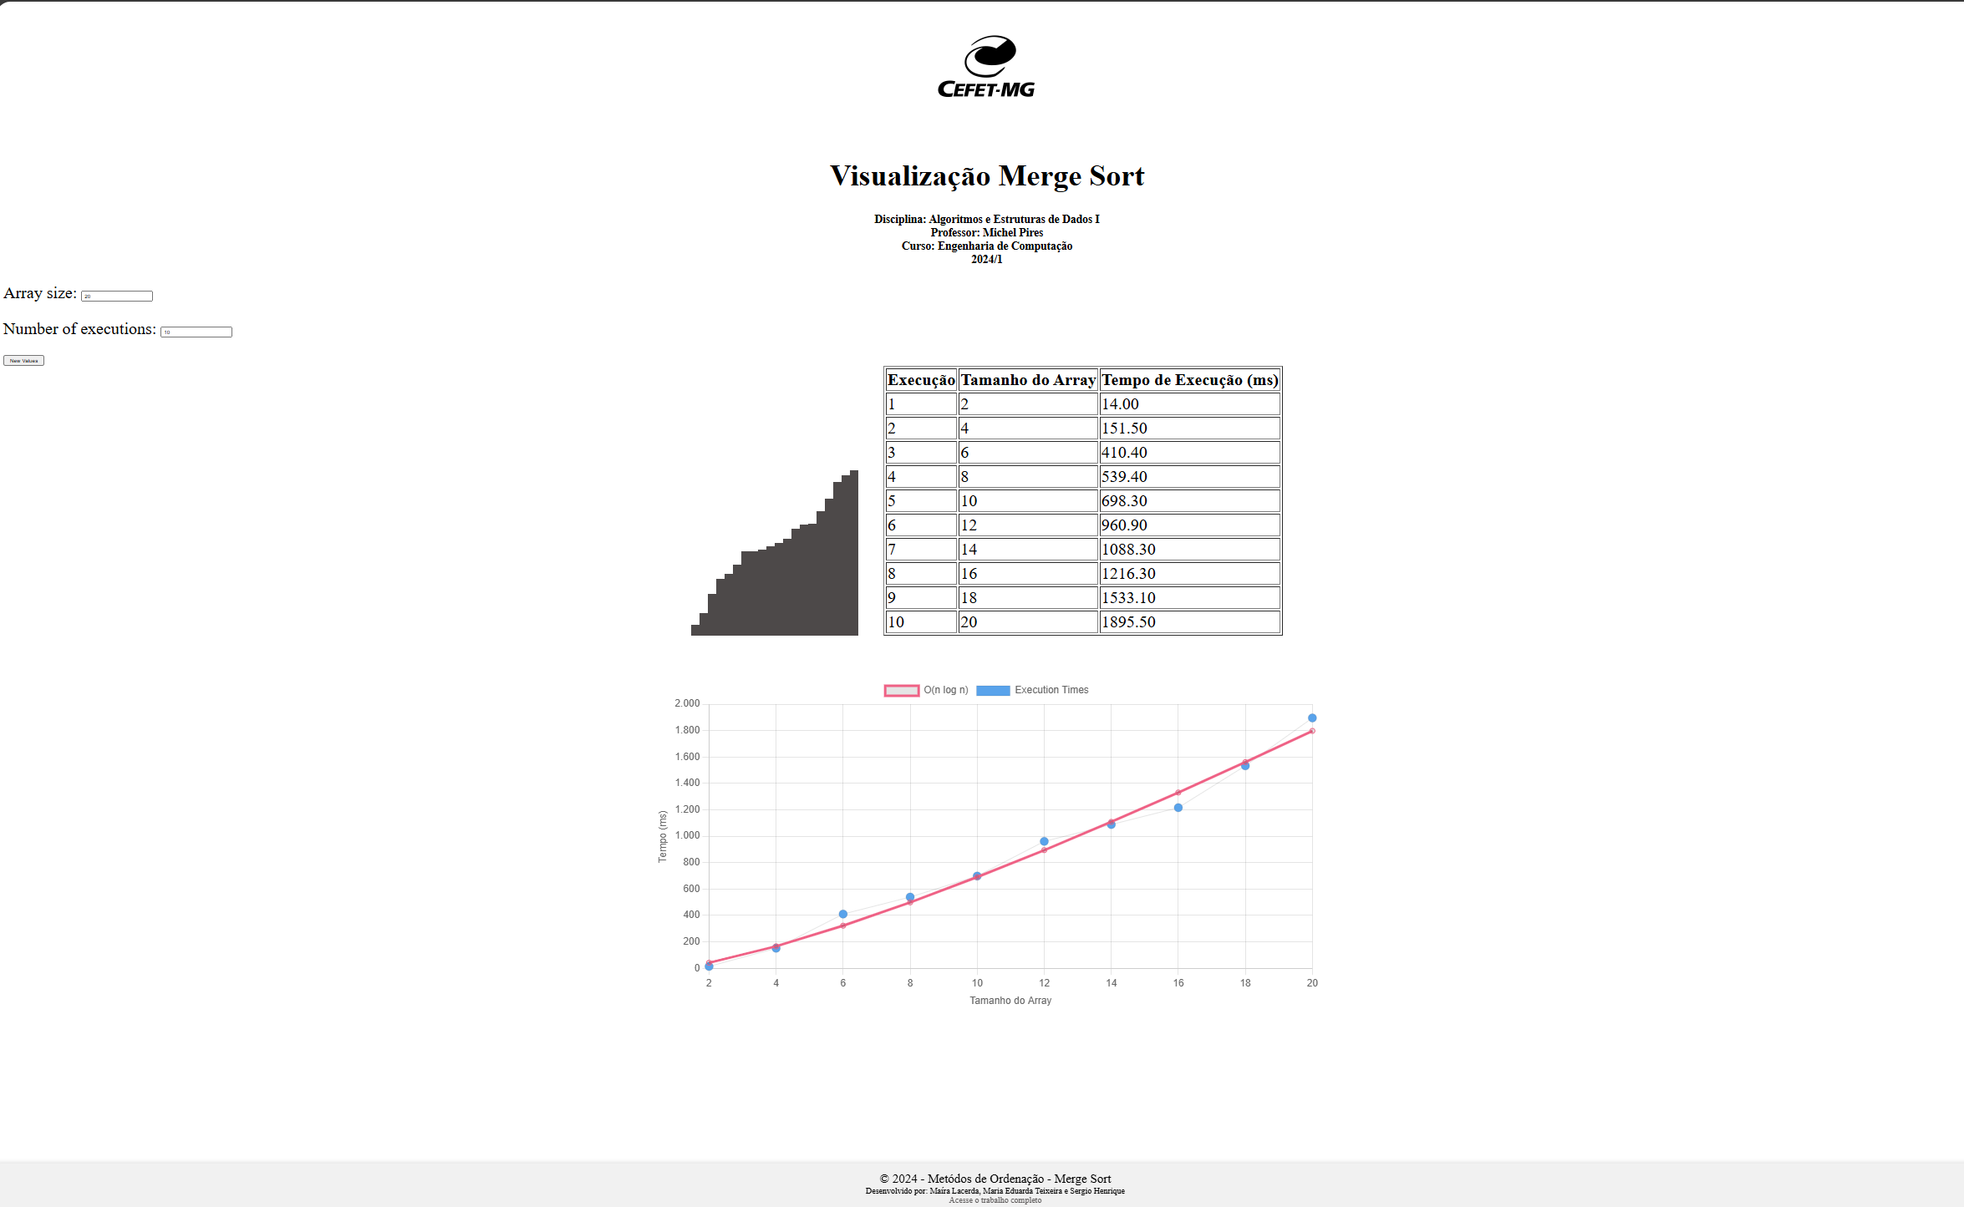
ANÁLISE DE COMPLEXIDADE

Slide 83
]
AMBIENTE DE EXECUÇÃO
DADOS DE ENTRADA
Processador: Intel Core i7-1360P (18MB Cache, up to 5.00 GHz)
Memória: 16GB 4800MHz LPDDR5 Memory Onboard
Sistema Operacional: Ubuntu 24.04 LTS - 64 bits
Aleatórios
Random
Numpy
Secrets
Crescentes
Decrescentes
Quase crescentes
Quase decrescentes
Todos os arquivos de entradas possuem 1.000.000, e números variando de 0 a 1.000.000

Slide 84
MODELOS DE APLICAÇÃO
Eficiência Assintôtica
Estabilidade
Vantagens do Merge Sort
Adaptação a Diferentes Estruturas de Dados
Facilidade de Implementação

Slide 85
MODELOS DE APLICAÇÃO
Desempenho em certos casos
Uso de Memória
Desvantagens do Merge Sort

Slide 86
MODELOS DE APLICAÇÃO
Grandes Volumes de Dados
Modelos de aplicação do Merge Sort
Dados Distribuídos

Slide 87
MODELOS DE APLICAÇÃO
Ordenação de Grandes Arquivos de Dados
EXEMPLOS PRÁTICOS
Rede de Telecomunicações
Integração de Dados
Aplicações Web
Aplicações em Bioinformática

Slide 88
GENERALIZAÇÃO
1
2
3
4
Custom Sequence
Field Based
K-Way Merge Sort
Parallel Merge Sort

Slide 89
RESULTADOS E DISCUSSÕES
Diferenças entre as linguagens de programção
***

Slide 90




Linguagens Compiladas vs. Interpretadas
Linguagens Compiladas
Simplicidade e eficiência - Gestão precisa da memória através de ponteiros
Baixo nível, orientada objetos e recursos de alto nível - Como utilização do vector, em que o usuário não possui manipulação total
Desenvolvida pela Microsoft, poderosa e com recursos de alto nível - Pode perder desempenho rodando em outros S.O.
Baixo nível, permite manuseamento de memória (qntd. utilizada) - Busca trazer o melhor da linguagem interpretada e compilada. Levando performance e produtividade.

Slide 91




Linguagens Compiladas vs. Interpretadas
Linguagens Interpretadas
Alto nível, JVM que converte os bytecodes em tempo de execução. Acesso a memória restrito pelo usuário.
Roda em qualquer navegador, alta taxa de leitura de dados com a tecnologia assíncrona do Node.js - Utilizando uma thread somente para o processamento de dados da execução, enquanto outras realizam a execução de outras tarefas - Alta complexidade.
Alto nível. Interpretado em just-in-time(JIT).
Alto nível - Apesar da facilidade de implementação como grande ecossistema de bibliotecas, sua execução perde desempenho devido a interpretação em tempo de execução e acesso a memória e manipulação de vetores sem controle do usuário.

Slide 92
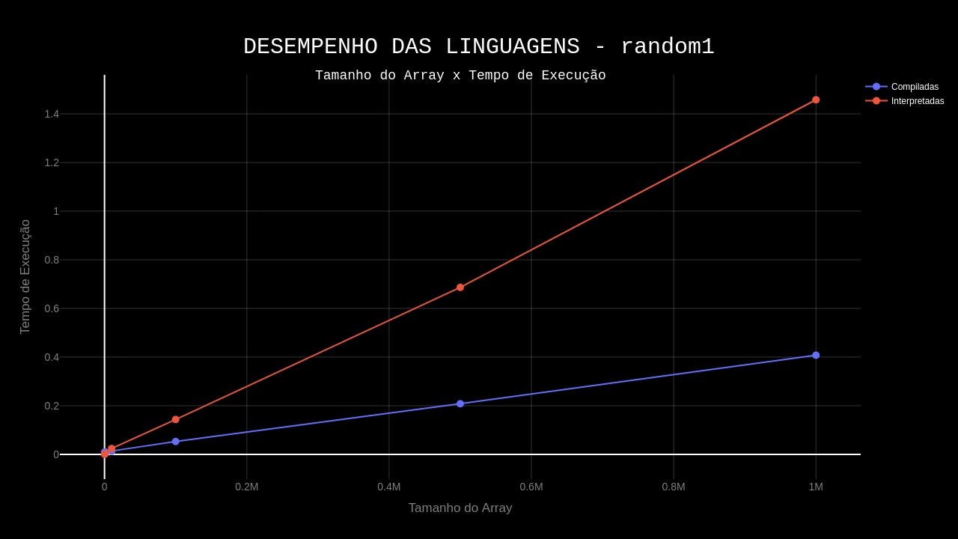
Linguagens Compiladas vs. Interpretadas
Linguagens Compiladas
C
C++
C#
Rust
Linguagens Interpretadas
Java
Java Script
PHP
Python

Slide 93
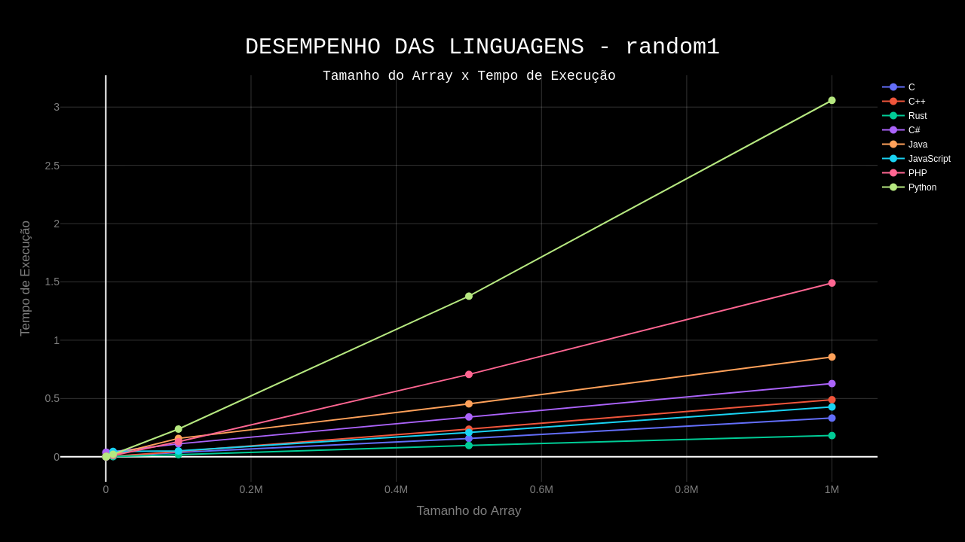
RESULTADOS

Slide 94
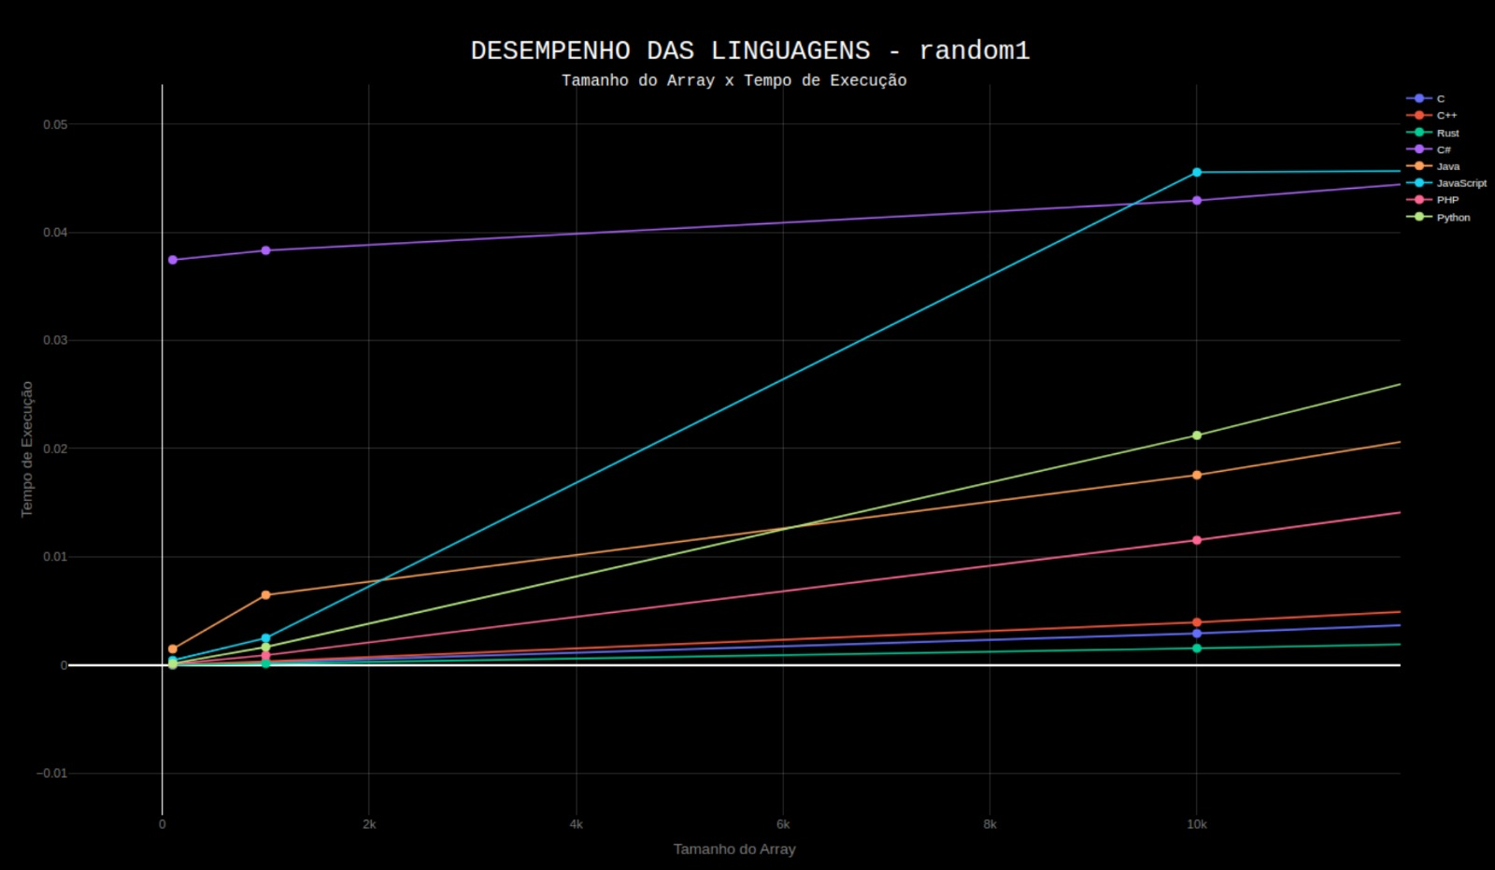

Slide 96
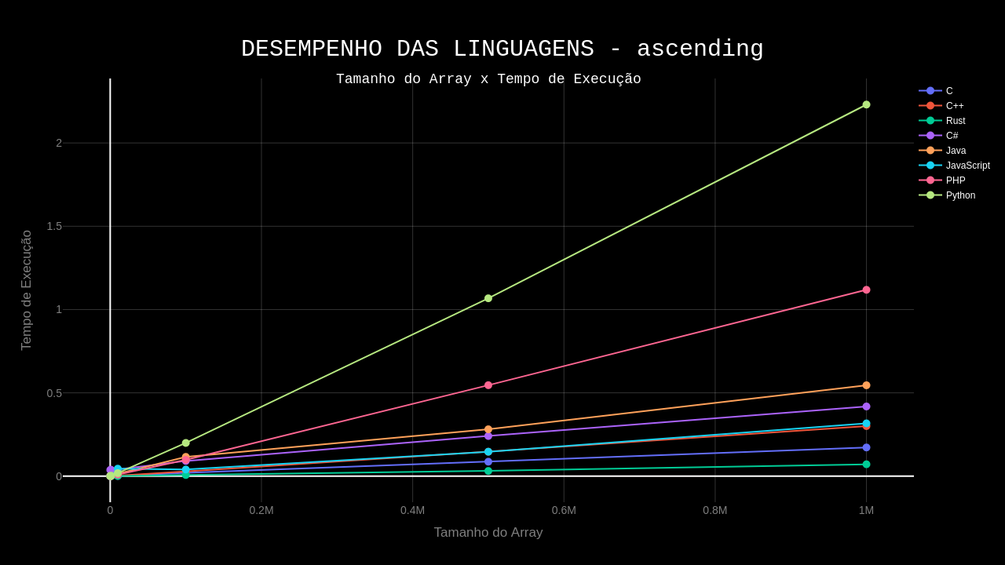

Slide 97
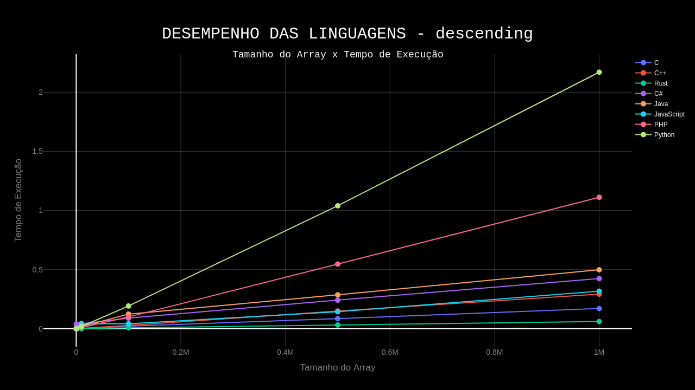

Slide 98
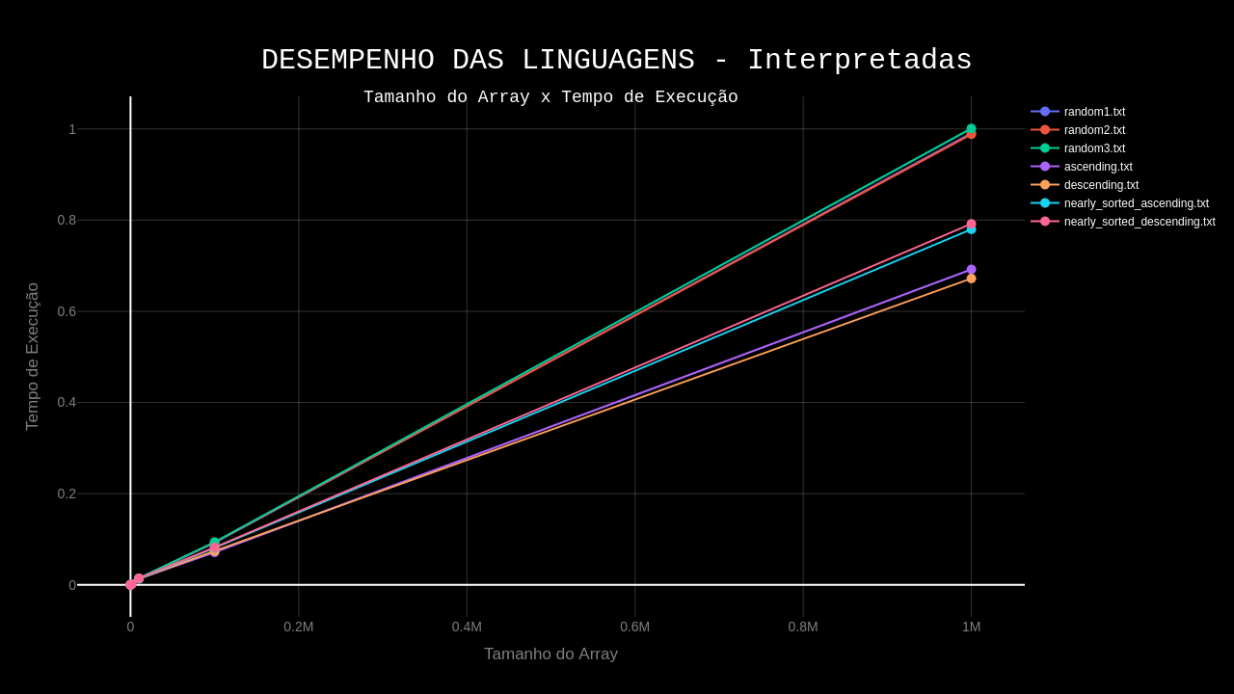
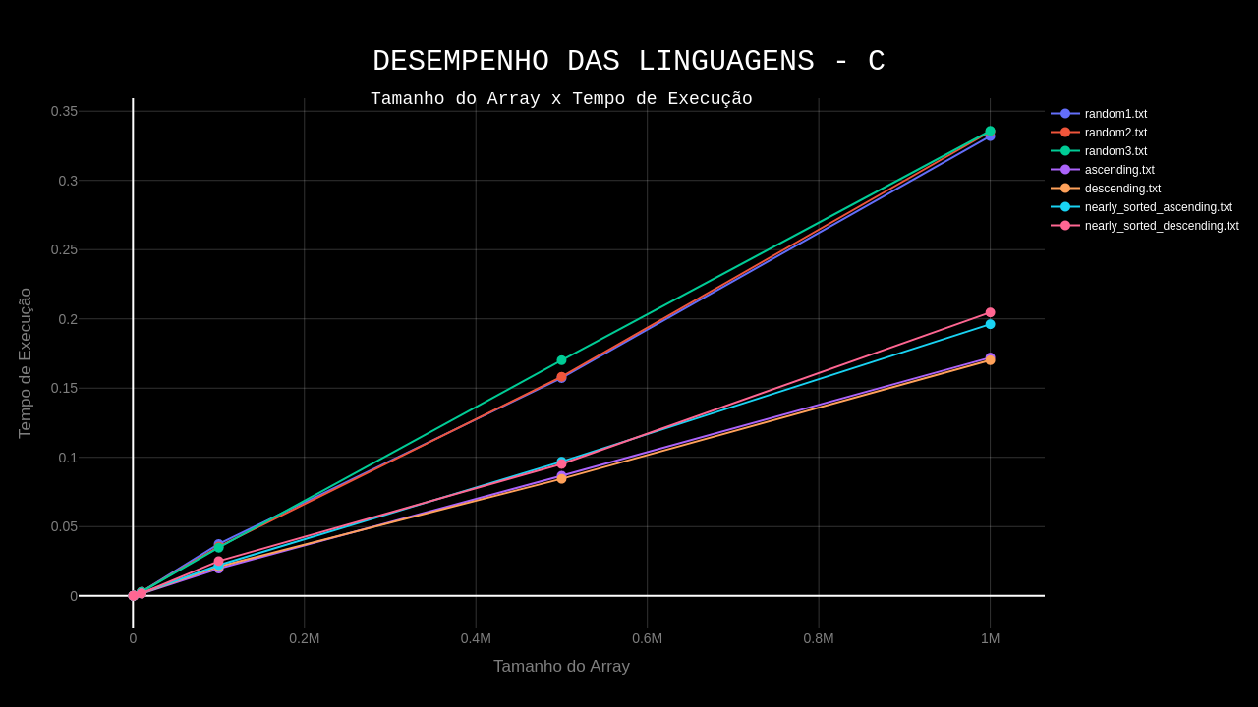

Slide 99
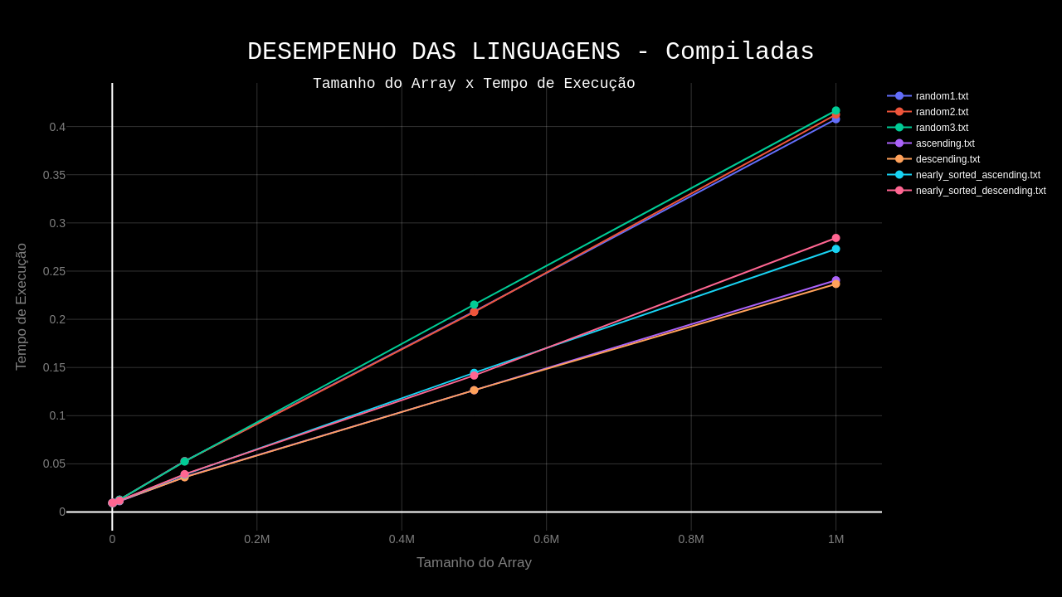

Slide 100
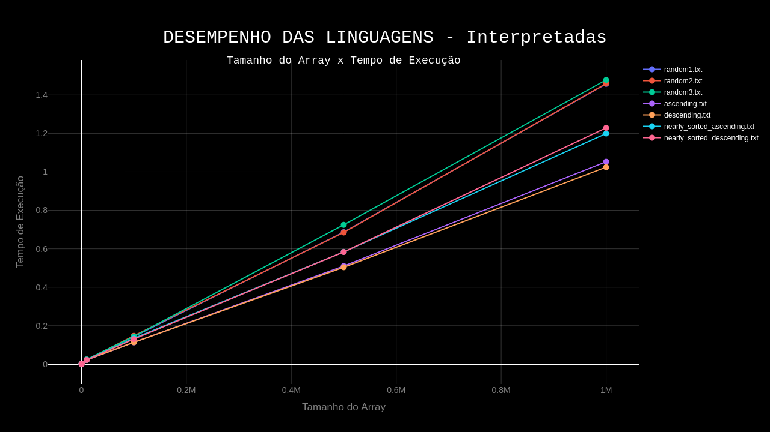

Slide 101


Linguagens Compiladas vs. Interpretadas
Porcentagem - RANDOM 1
94%
50%
89%
245%
72%
47%
51,26%
79,4%

Slide 102
CONCLUSÃO
Visão mais aprofundada sobre algoritmos de ordenação e como podem ser implementados em diferentes linguagens
Diferenças de desempenho entre linguagens e as diferenças que afetam o desempenho
As generalizações e como elas são usadas para otimizar o desempenho em diferentes cenários
***

Slide 103
***
DÚVIDAS
Porque mesmo que o Merge Sort tenha complexidade de tempo O(n log n) no pior, melhor e caso médio, ele apresentou uma pequeníssima diferença de tempo de execução entre os diferentes tipos de arquivos de entrada, como os aleatórios e os já ordenados?
Como as generalizações do Merge Sort podem ser usadas para otimizar o desempenho do algoritmo em diferentes cenários?

Slide 104
REFERÊNCIAS
[1] D. E. Knuth, The Art of Computer Programming, Vol. 3: Sorting and Searching, 2nd ed.
[2] T. H. Cormen, C. E. Leiserson, R. L. Rivest, and C. Stein, Algoritmos, 3rd ed.
[3] M. Jeon and D. Kim, ”Parallel Merge Sort with Load Balancing,” International Journal of Parallel Programming, vol. 31, no. 1, pp. 22-45, Feb. 2003
[4] J. Doe and A. Smith, ”Comparative of Advanced Sorting Algorithms (Quick Sort, Heap Sort, Merge Sort, Intro Sort, Radix Sort) Based on Time and Memory Usage,” 2021. [Online].
[5] A. B. Author, C. D. Contributor, and E. F. Researcher, ”Performance analysis of merge sort algorithms,” in Proceedings of the International Conference on Electronics and Sustainable Communication Systems (ICESC 2020), IEEE Xplore, 2020, pp. 123-130
[6] Z. Marszałek, ”Parallelization of Modified Merge Sort Algorithm,” Symmetry, vol. 9, no. 9, pp. 1-12, 2017. [Online].
[7] G. H. Researcher and I. J. Developer, ”Efficient Parallel Merge Sort for Fixed and Variable Length Keys,” 2012. [Online]
[8] L. M. Researcher and N. O. Analyst, ”Dynamic Memory Adjustment for External Mergesort,” 2010. [Online]
[9] P. Q. Engineer, ”Speeding Up External Mergesort,” 2009. [Online]
[10] A. Inkeri Verkamo, ”Performance comparison of distributive and mergesort as external sorting algorithms,” Journal of Systems and Software, vol. 12, no. 4, pp. 315-320, 1989. [Online]
[11] Prof. Tulio Toffolo, ”Ordenação: Merge Sort”- UFOP.
[12] Robert Sedgewick and Kevin Wayne, ”Algorithms,” 2010.[Online]
[13] Maíra A. Lacerda, Maria E. Teixeira, Sergio H. Ramos, o, ”Métodos de ordenação- Merge Sort”, 2024. [Online]. Available: https://github.com/dudatsouza/Merge-Sort.git

Slide 105
INTEGRANTES
Maíra Beatriz de Almeida Lacerda
Maria Eduarda Teixeira Souza
Sergio Henrique Quedas Ramos
***

Slide 106
OBRIGADO PELA ATENÇÃO!

